Slide 1
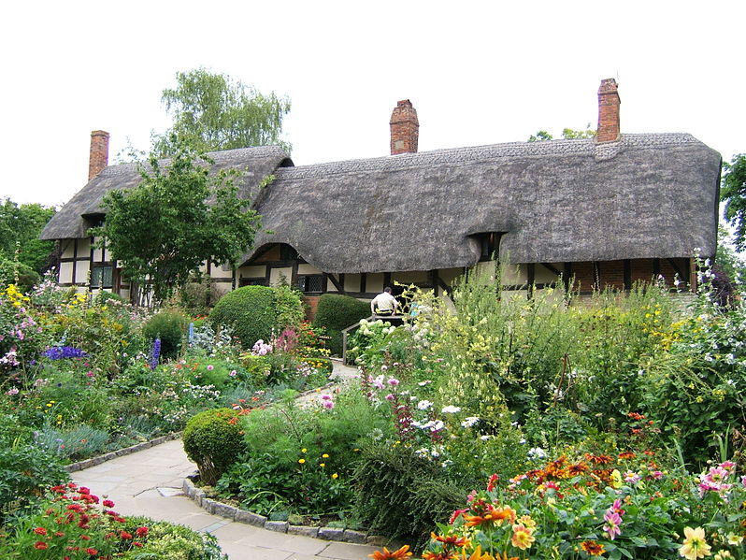
Английский сельский сад
Шайдурова Валентина Федоровна
Учитель английского языка
ГБОУ «Школа №106»
Санкт-Петербург

Slide 2
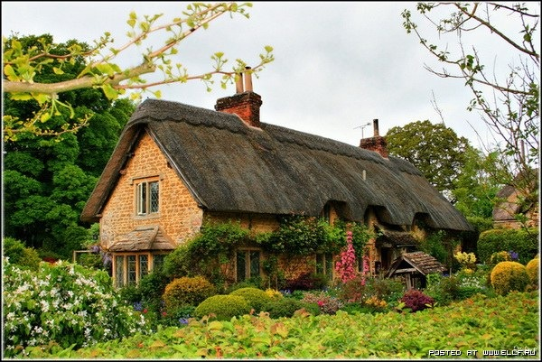

Slide 3
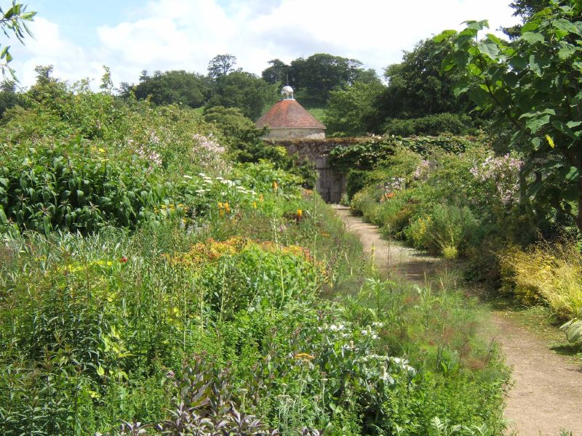
Основным принципом организации английского сельского сада
является «организованный беспорядок».
Посадите вперемешку цветы, овощи, фруктовые деревца и душистые травы.

Slide 5
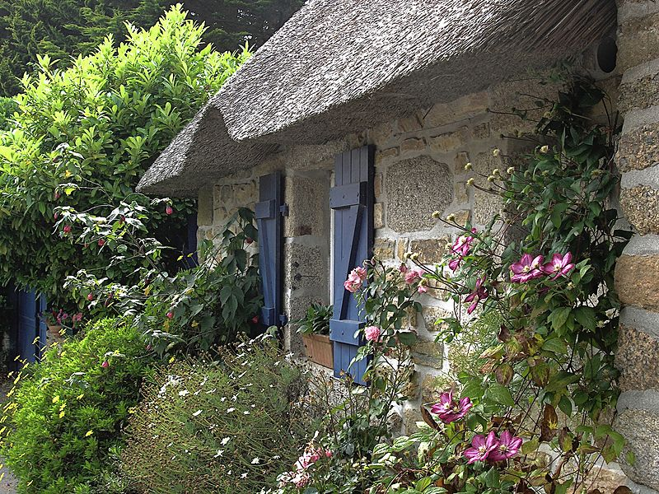
Особенно популярны в английских сельских садах розы.
Как правило, сажают более старомодные сорта кустовых и плетистых роз.
Важно отметить, что, как и другие культуры, их сажают не обособленно,
а вперемешку с другими цветами и почвопокровными растениями.

Slide 6
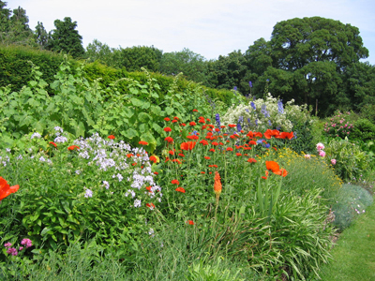
Сельский миксбордер
Для достижения наибольшего декоративного эффекта высокие растения (вероника, шалфей, дельфиниумы) располагайте на заднем плане, постепенно понижая высоту посадок по направлению к дорожке или газону.

Slide 7
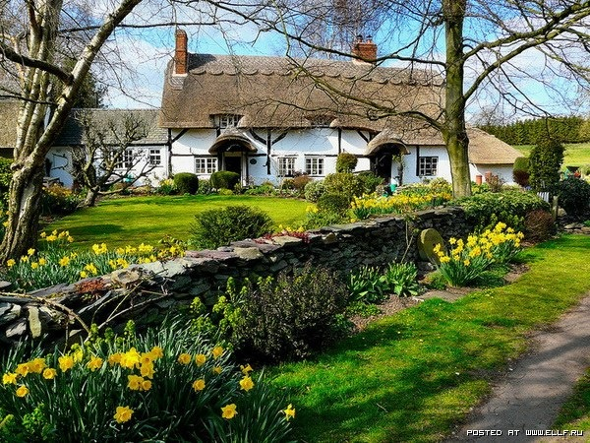
Декоративные акценты для сельского сада
Опорные стенки в саду сложите из дикого камня или повидавшего виды кирпича, дорожки посыпьте гравием или замостите тем же кирпичом.
Хороши выложенные древесными спилами или травяные дорожки.

Slide 8
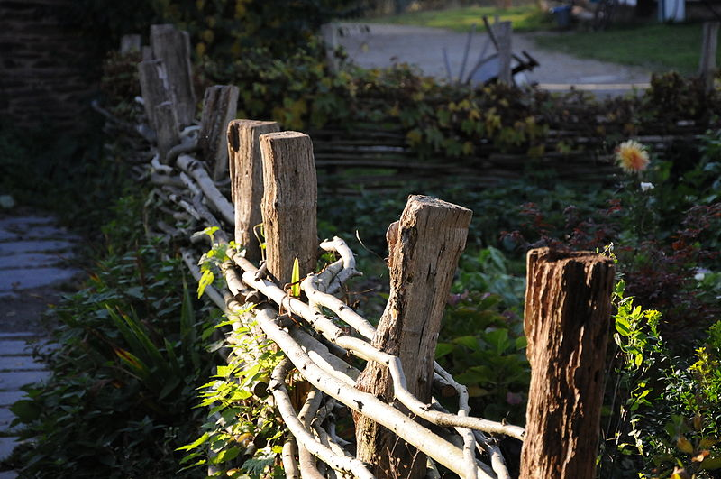
Декоративные акценты для сельского сада

Slide 9
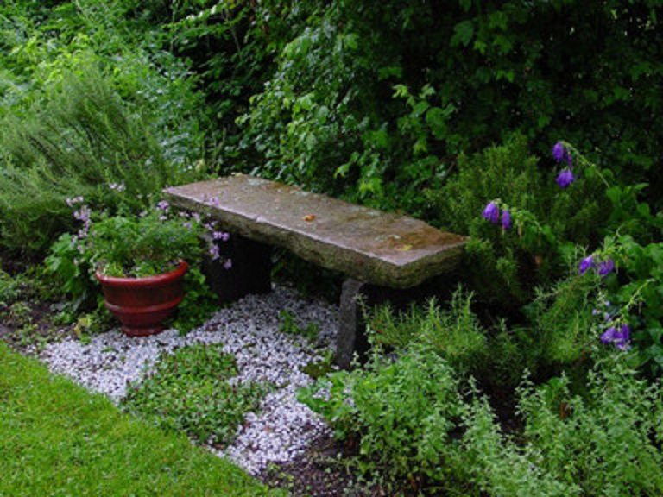
Декоративные акценты для сельского сада

Slide 10
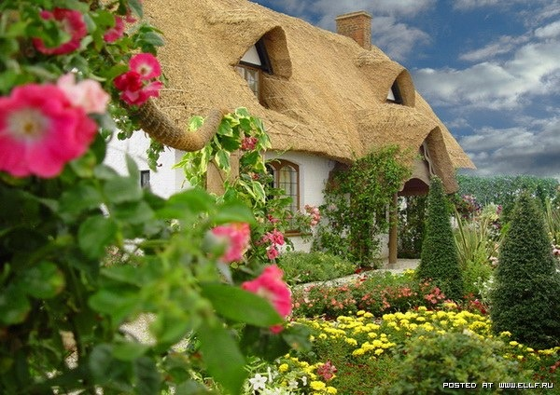

Slide 11
Источники
http://countrysideliving.net/articles/English-landscape-gardens.html
http://www.tsvetnik.info/english/10.htm
http://www.ollenkka.com/backgrounds/index.php?cont=green&n=1

